Slide 1
Неделя охраны труда
БУ «Дирекция по эксплуатации зданий учреждений культуры»

Slide 2
Охрана труда
Ключевые аспекты и меры безопасности
1. Определение охраны труда
2. Цели и задачи охраны труда в школе

Slide 3

Основные принципы охраны труда
1. Предупреждение травматизма и профессиональных заболеваний.
2. Обеспечение безопасных условий труда.
3. Установление компенсации за работу во вредных и опасных условиях.
4. Повышение культуры безопасности труда.

Slide 4

Организация охраны труда на рабочем месте

Slide 5
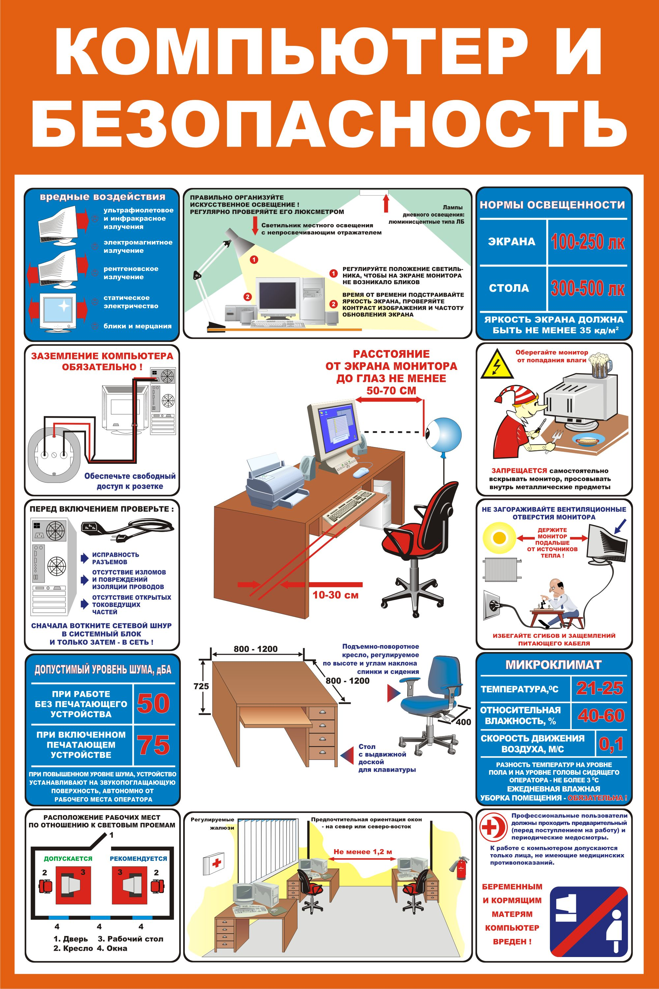
Меры безопасности при работе с оборудованием

Slide 6
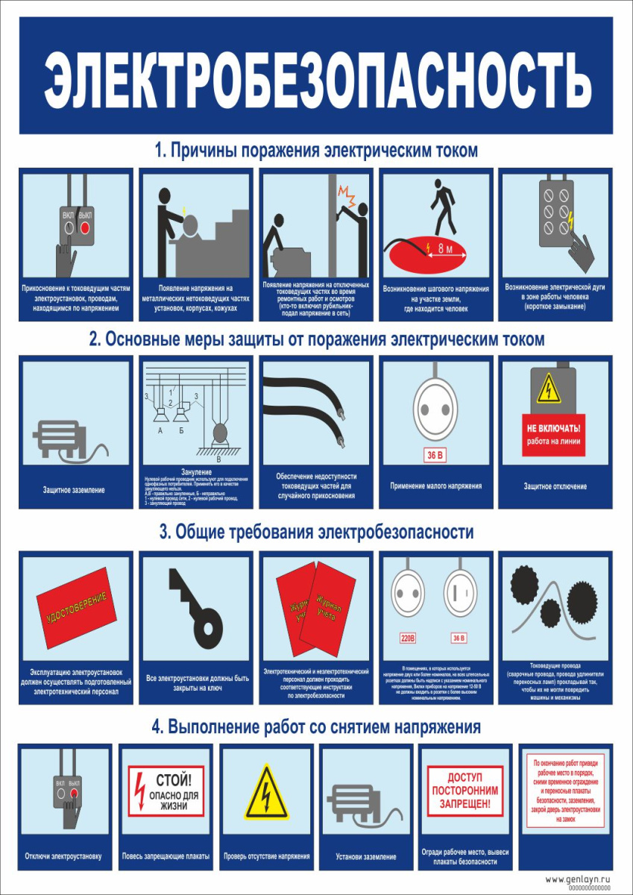
ЭЛЕКТРОБЕЗОПАСНОСТЬ

Slide 7
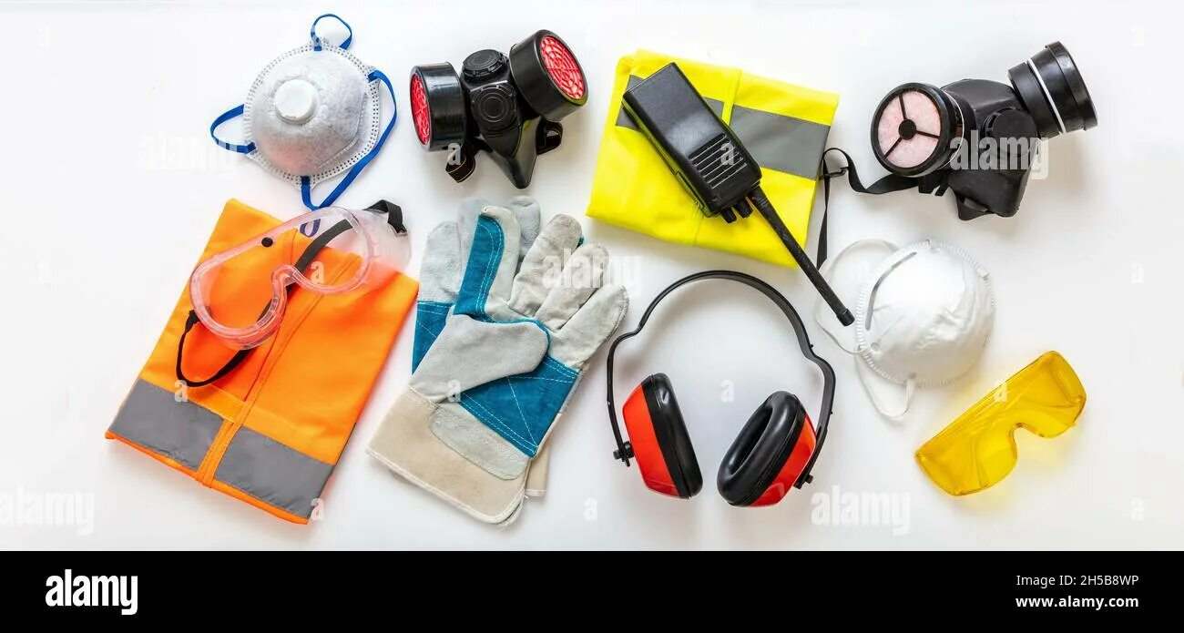
СРЕДСТВА ИНДИВИДУАЛЬНОЙ ЗАЩИТЫ

